Slide 1
Article title
Journal title
vol, year, page
Impact factor, citation number
URL
First & Corresponding author, (affiliation)
Your motivation & its answer
Glossary / Your survey for the keywords
Explanation by yourself
Supporting picture
Supporting picture
Information source
Reading date
Page number

Slide 2
01 Jung-Yong Lee 2008 | 銀ナノワイヤ透明導電膜の最初の論文 | 02 Gamerith 2007 | GEM銀塩インクと銀ナノ粒子でOFET
03 Kumar 2010 | ITO代替材料、CNT, 金属ナノワイヤ、グラフェン | 04 Sehaqui 2010 | 大きなナノペーパーを早く作る方法
05 Sheng Shen 2010 | 金属並み高熱伝導性ポリエチレンナノファイバー | 06 Cherenack 2010 | e‐textileの実現
07 Deegan 1997 | コーヒーリングNatureの論文 | 08 Manifacier 1977 | スプレー法と真空蒸着法によるSnO2膜
09 Ebbesen 1996 | CNTの体積抵抗率5.1X10^‐6Ωcm | 10
11 |  | 12
13 |  | 14
15 |  | 16
17 |  | 18
19 |  | 20
21 |  | 22
23 |  | 24
25 |  | 26
27 |  | 28
29 |  | 30
31 |  | 32
33 |  | 34
35 |  | 36
37 |  | 38
39 |  | 40
41 |  | 42
43 |  | 44
45 |  | 46
47 |  | 48
49 |  | 50
Page, Author, Year
One sentence for this article
Reading list
Index

Slide 3
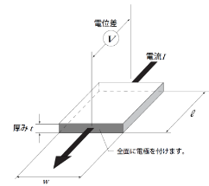
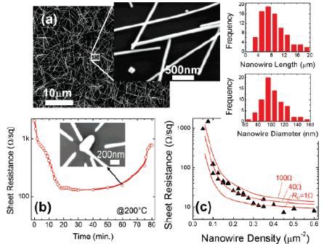
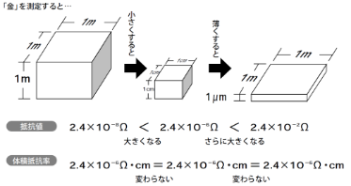
Solution-Processed Metal Nanowire Mesh Transparent Electrodes
Jung-Yong Lee, Peter Peumans* et al. (Stanford University, USA)
Nano Letter
8 (2008) 689–692
IF 10.0, cited 96
https://doi.org/10.1021/nl073296g
Motivation
This is the first report in silver nanowire transparent electrode
Glossary / My survey for the keywords
Ω：抵抗値
Ωcm：体積抵抗率
Explanation by myself
At that time, 200C heating was needed to enhance the conductivity. However, too long heating lose their conductivity, since the nanowire turned into the ball-shape.
$$R(Ω)=\frac{V(V)}{I(A)}$$
Ωcm$=R×\frac{w}{l}×t$
大きさ無視
長さ・幅・厚みを考慮する。
Ω/□：シート抵抗率、OPS
Ω/□$=R×\frac{w}{l}$
長さと幅だけ考慮する。
（厚み無視）
三菱化学アナリテックHPより
http://www.dins.jp/dins_j/6data/pdf/catalog/Lineup_catalog_J0408-LP.3000US.pdf
2011 Feb 11
01

Slide 4
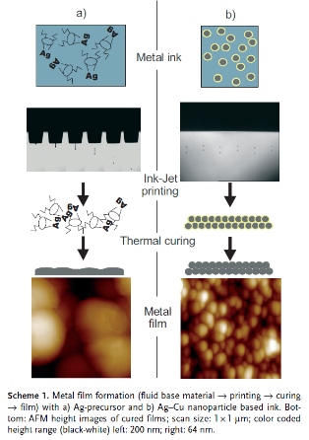
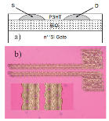
Direct Ink-Jet Printing of Ag–Cu Nanoparticle and Ag-Precursor Based Electrodes for OFET Applications
S. Gamerith, J. W. List* et al. (Graz Univ., Austria)
Adv. Fun. Mater.
17, 3111-3118(2007)
cited 24
Supporting pictures for the motivation
Motivation
Select this article to understand the conductivity of the printed lines using the commercial Ag nanoinks
Explanation by myself
This article reported the properties of printed lines using the two commercial silver nanoinks & the fabrication of OFET using them.
銀塩インク：toluene-based silver-precursor ink
Gwent Electronic Materials LTD製 (C2040712R5、web検索ヒットなし)
加熱条件：250℃75分
抵抗：1.7X10⁵ S/cm
Ag-Cuナノ粒子インク：極性溶媒、粒子径不明、24wt%まで希釈
Cima Nanotech製 (製品番号：記載なし)
加熱条件：150℃45分、200℃60分
抵抗：7.3X10³ S/cm
ちなみに、銀バルクの抵抗： 6.3X10⁵ S/cm
Glossary / Survey for the keywords
Gwent Electronic Materials
http://www.gwent.org/Gem/index.html
イギリスの会社、1988年設立、
PE・バイオセンサー用のインク・ペースト製造会社
大学との共同研究が多く、論文の謝辞によく記載されている。
Cima Nanotech
http://www.cimananotech.com/default.aspx
太陽電池・タッチパネル向けにインクジェットインクや銀ナノ粒子を製造。
東レと「自己組織化透明導電フィルムを開発」
http://www.toray.co.jp/news/film/nr090209.html
2010.Feb. 3
02

Slide 5
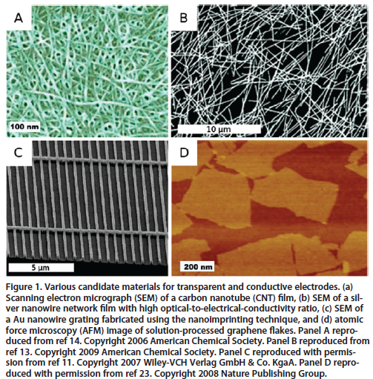
The Race To Replace Tin-Doped Indium Oxide: Which Material Will Win?
A. Kumar, Chongwu Zhou* (University of South California, USA)
ACS nano
4, 1, 11-14 (2010)
IF 5.5, cited **
Motivation
Latest review, which is related to my interest of the transparent electrode
Supporting pictures for my explanation
Explanation by myself
ITO代替の３つの技術（ CNT、金属ナノワイヤー、グラフェン）を紹介。
図1a, CNTは10W/□を得るために、100nmの厚さが必要であり、そうなると透明性が悪くなる。
図1b, 銀ナノワイヤ、 16W/□、86%T
図1c, 金ナノワイヤ、ナノインプリント13W/□
図1d、グラフェン
グラフェンはref22で、高温CVD処理により透明性と低抵抗を達成。
Next articles picked up from the reference
引用12 、JY. Lee 2008：Agナノワイヤ
引用13 、Higgins 2009：Auナノワイヤ
引用22 、J. Wu 2008：グラフェン
2010.Feb. 28
03

Slide 6
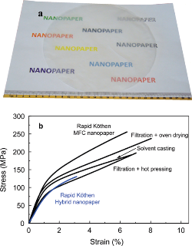
Fast Preparation Procedure for Large, Flat Cellulose and Cellulose/Inorganic Nanopaper Structures
H. Sehaqui, L. A. Berglund* et al., (KTH, Sweden)
Biomacro.
DOI: 10.1021/bm100490s
IF 4.5, cited **
Motivation
Latest article, which is reported by my friend of Berglund
Supporting pictures for my explanation
Explanation by myself
ナノファイバー懸濁液を濾過して強固なゲルを作製し、
それを金属メッシュに挟んで、減圧乾燥してホットプレス。
従来の作製法と何が違うの？
でもとりあえず、早くて、強いシートができたらしい。
Impression
大判のシート作成方法の参考にしよう。
Supporting pictures for my impresion
2010 Aug. 23
04

Slide 7
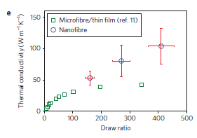
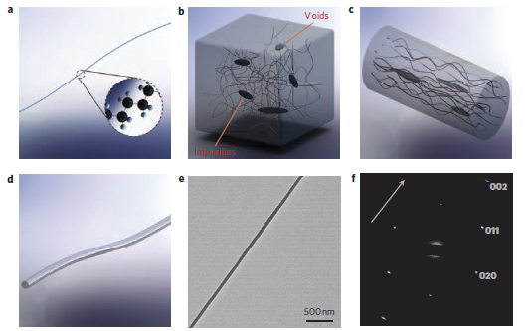
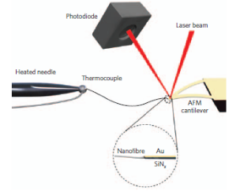
Polyethylene nanofibres with very high thermal conductivities
Sheng Shen, Gang Chen* et al. (MIT, USA)
Nature Nanotech
5 (2010) 251–255
IF 26.3, cited **
Motivation
Good impression in my daily a article survey.
Polyethylene is famous for the low thermal resistance polymer, but it is high thermal conductivities. It is surprised for me !
Supporting pictures for my explanation
Explanation by myself
ポリエチレンをナノサイズの極細繊維まで引き延ばし、内部欠点などを除去することで、理想的な単結晶繊維を作製した。
従来、ポリマー材料は断熱材料で、その熱伝導率は0.1W/mK程度であった。
得られた幅50-500nmのポリエチレンナノファイバーは、104W/mKと極めて高熱伝導性であった。
この値は、プラチナ、鉄、ニッケルなどの半分程度であり、合金などよりも高い値であった。
さらなる技術改良を行えば、理論値である180±65W/mKも十分可能であり、その値はアルミニウム（ 235W/mK）に匹敵する。
Basic knowledge
How to measure the thermal conductivities of nanofiber
Supporting pictures for my explanation
2010 Nov 25
05

Slide 8
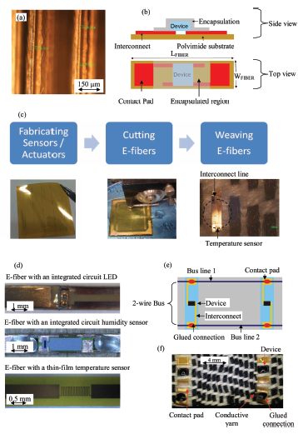
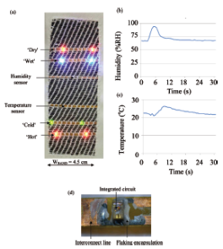
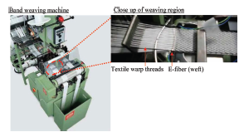
Woven Electronic Fibers with Sensing and Display Functions for Smart Textiles
Kunigunde Cherenack* et al. (ETH Zurich, Zwitzerland)
Adv. Mater.
22(2010) 5178-5182
IF 8.4, cited **
Supporting pictures for my explanation
Motivation
Latest review, which is related to my interest of the flexible electronics/ e-textile.
It is surprised that this article realized the e-textile.
Explanation by myself
配線回路繊維をつくって、編み上げた。
ポリイミド基板上に、フォトリソとか蒸着とか使って、幅50umの細長い回路（LED回路、温度センサー、湿度センサー）を作製した。
それを切断して、糸をつくって、それを市販の機械で編み上げた。
折り曲げたりすると、配線が剥がれるので、シリコーンでカバーしていた。
Supporting pictures for my explanation
2010 Dec 1
06

Slide 9
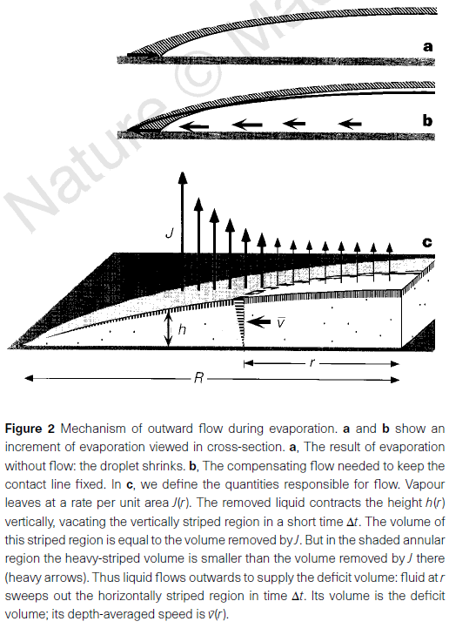
Capillary flow as the cause of ring stains from dried liquid drops
Robert D. Deegan* et al. (James Franck Institute, U.S.A)
Nature
389 (1997) 827-829
IF 36.1, cited 1206
Motivation
To understand the root knowledge of “coffee ring effect”, I find the most famous article about it (It may be the first report).
Explanation by myself
彼らは、マランゴニ対流に関してはマイナー効果だという考え方。高さ勾配が生じる蒸発速度が、外側への流れを導いていると考えている。
液体は、内部から再充填されながら、縁で蒸発していくため、液滴の接触したラインはピン止めされて、この毛管流れ（capillary flow）がコーヒーリングという特徴的な模様をつくる。
縁で、液体はなくなって、液滴は収縮していく（図2a）。しかし、液滴の縁はピン止めされており、液滴の直径は小さくなれない。この収縮を防ぐために、液滴は外側へと流れていく（図2b）。この流れは、蒸発速度から決定される。
蒸発による熱や濃度勾配もまた、表面張力勾配によって生じる環状流れ（マランゴニ対流）を引き起こす。しかし著者らは、表面分離と環状流れのいずれも、原因としてはマイナーであると考えている。
Supporting picture for the explanation
2011 June 27
07

Slide 10
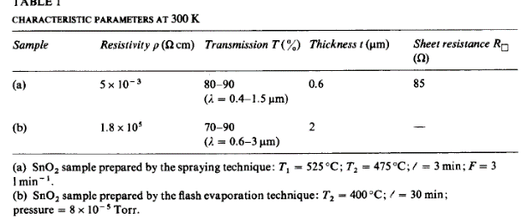
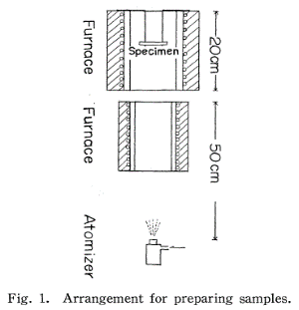
Optical and electrical properties of SnO2 thin films in relation to their stoichiometric deviation and their crystalline structure
J. C. Manifacier, M. De Murcia, J. P. Fillard, E. Vicario
Thin Solid Films
41 (1977) 127-135
IF 1.9, cited 112
Motivation
Now, I am searching the first/oldest report about the transparent electrode. This is not the first, but I am getting to close !!
impression & Related information survey
SnO2（酸化スズ）の透明導電膜が、初期にイマイチ評価されなかったデータがしっかりと記載してある。
SnO2は、1942年にMcMasters（Libbey-Owens-Ford Glass リービーオーエンスフォード社、現在は日本板硝子社の子会社）が特許取得。
他にも、ネサ膜やIshigro 1958らが抵抗値を報告しているが、いずれも10^-3オームcm。
当時すでに、Sn2/In2O3がスパッタ法で2X10^-4オームcmを記録（Fraser 1972、Vossen1971）。
Explanation by myrself
SnO2（酸化スズ）の透明導電膜を、スプレー法と真空蒸着法で作製。
真空蒸着法は、乱雑な構造になったため、８桁も悪い抵抗になった。
当時、ITOに比べてすでに一桁悪かったが、真空蒸着法でやるともっと悪かったという話。
Glossary / Survey for the keywords
スプレー法（Ishiguro 1958より）
“Optical and electrical properties of tin oxide films ”
Supporting pictures for my explanation
2011 Apr. 28
08

Slide 11
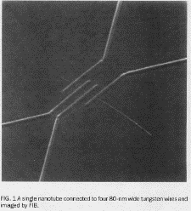
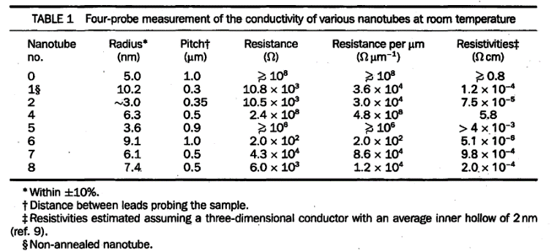
Electrical conductivity of individual carbon nanotubes
T. W. Ebbesen*, H. J. Lezect* et al. (NEC research institute, U.S.A)
Nature
382(4) (1996) 54-56
IF 32.9, cited 842
Motivation
Recently, I often meet the description of CNT conductivity. However, there is no reference/evidence about it. So, I try to find its original article. I got it !!
Supporting pictures, how to measure it
Explanation by myself
4 probe methodでカーボンナノチューブの抵抗を測定。
metallicとnon-metallicの部分があった。
グラファイト結晶の体積抵抗率は3.8X10^-5Ωcmであるが、カーボンナノチューブの体積抵抗率はそれよりも低かった。
CNTの体積抵抗率は、5.1X10^-6 Ωcm。
導電率での表記は、2X10^5 S/cm（200,000 S/cm）。
Supporting table, the results of CNT conductivity
2011 Apr. 22
09

